Slide 1
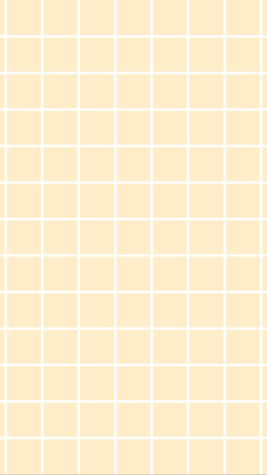
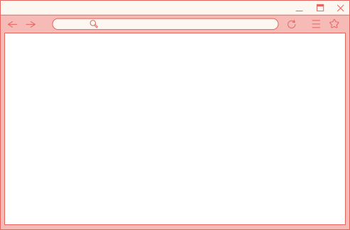


Thiết kế sân khẩu biểu diễn rối

Slide 2
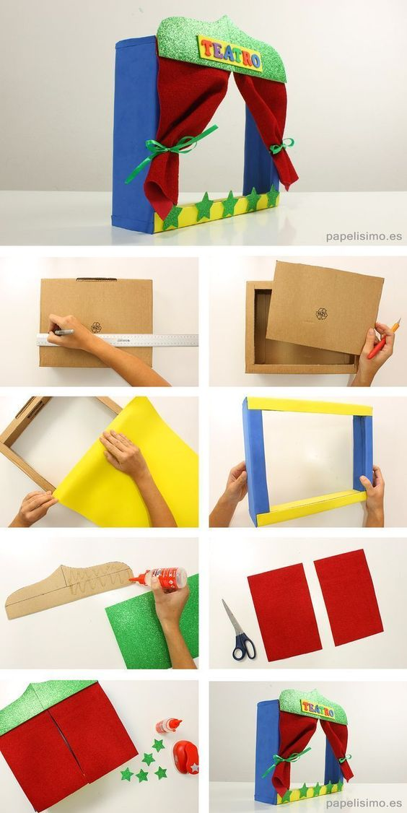
Cách làm sân khấu biểu diễn rối

Slide 3

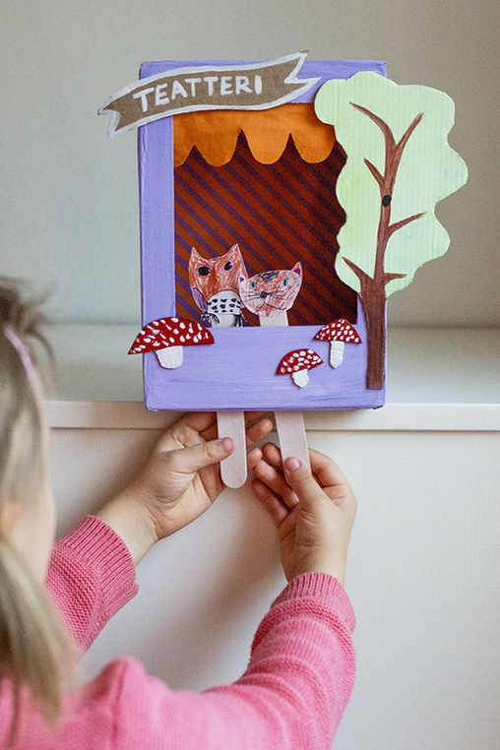
Các sân khấu biểu diễn rối cho bé

Slide 4
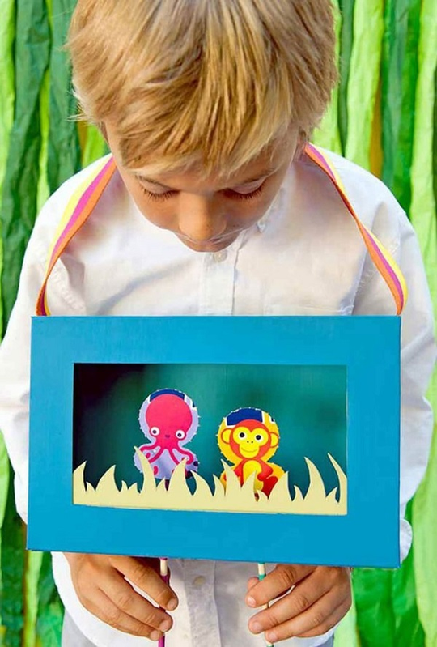
Các sân khấu biểu diễn rối cho bé

Slide 5
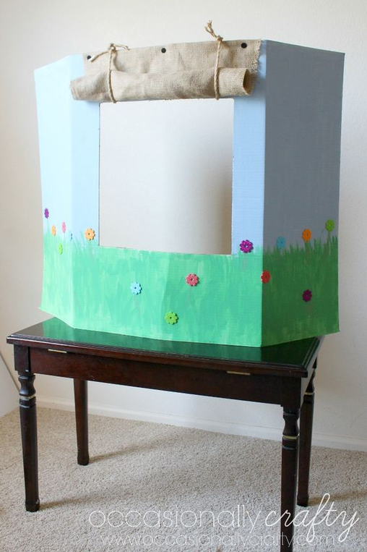
Các sân khấu biểu diễn rối cho bé

Slide 6
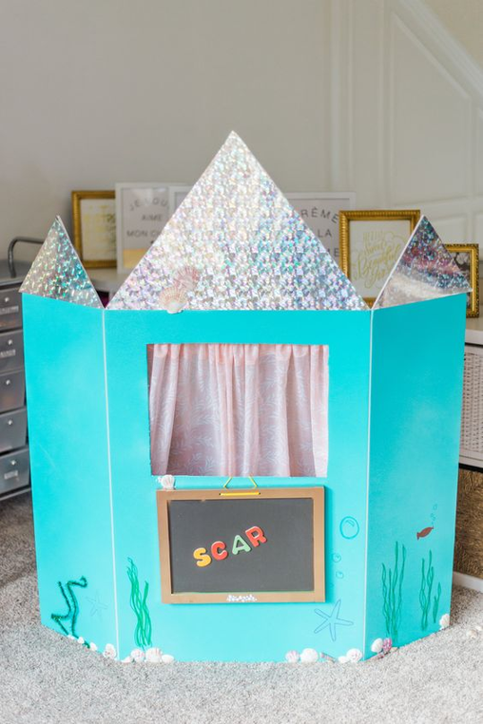
Các sân khấu biểu diễn rối cho bé

Slide 7

Chúc các bé những
giờ học thật vui!

